Slide 1
MÜHENDİSLİKTE ÖLÇME BİLGİSİ
2.HAFTA
PROFİL NİVELMANI
Prof. Dr. Engin YURTSEVEN

Slide 2
NİVELMAN ÇEŞİTLERİ
BOYUNA PROFİL NİVELMANI
ENİNE PROFİL NİVELMANI
PROFİL ÇİZİMİ

Slide 3
PROFİL NİVELMANI
Bir doğru (hat, güzergah) üzerindeki arazi noktalarının yükseklik farklarının dolayısıyla yüksekliklerinin bulunması amacıyla yapılan nivelmana profil nivelmanı denir. Esas amaç, güzergah üzerindeki noktaların yüksekliklerini bulmak ve arazinin profilini çizmektir. Zira, mühendislik çalışmalarının çoğunda arazinin bir doğru boyunca kırık ve dalgalı şeklinin elde edilmesi için profilinin çıkarılması gerekmektedir. (Yol inşaatı, demiryolu, kanal güzergahı, kanalizasyon hattı v.s.)
Profil nivelmanı boyuna profil nivelmanı ve enine profil nivelmanı olmak üzere 2 şekilde yapılır.
Profil nivelmanının nokta nivelmanından farklarından birisi noktalar arasındaki yatay mesafelerin ölçülmesidir.

Slide 4
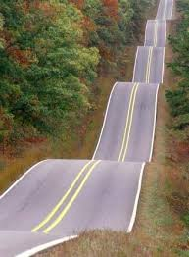
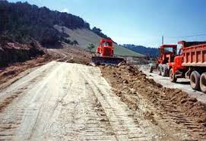
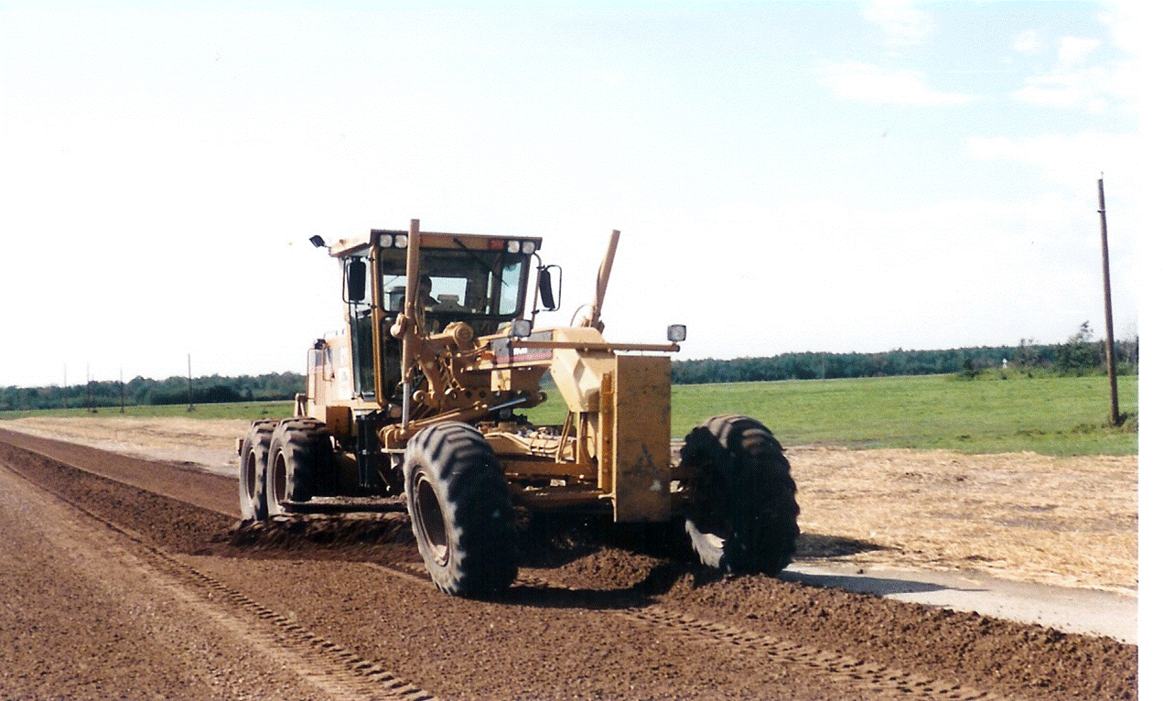
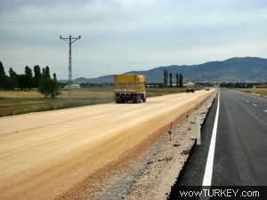

Slide 5
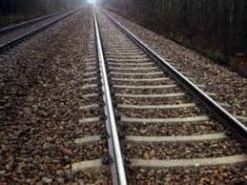
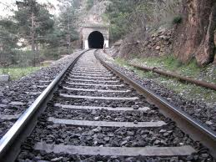
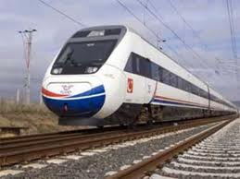

Slide 6
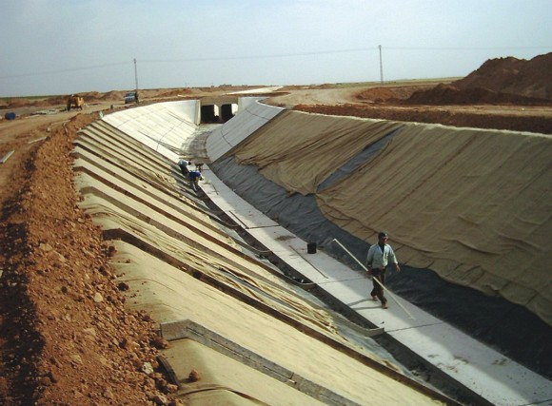
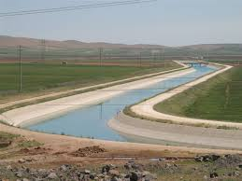
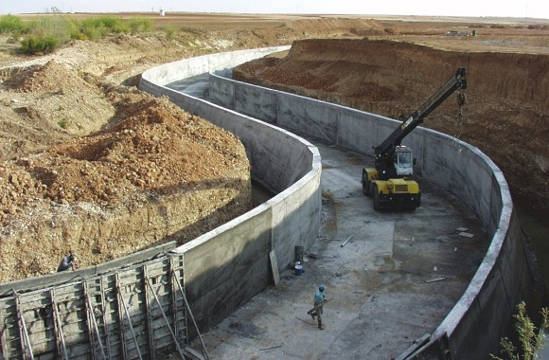
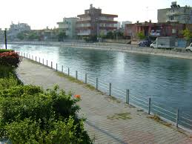

Slide 7
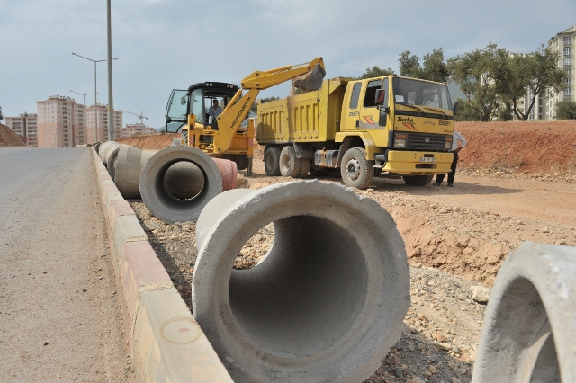
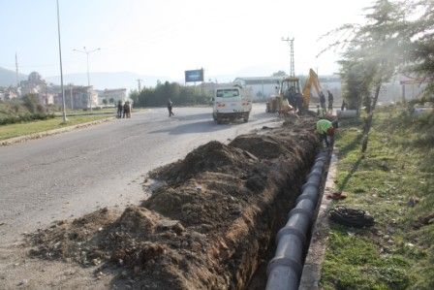
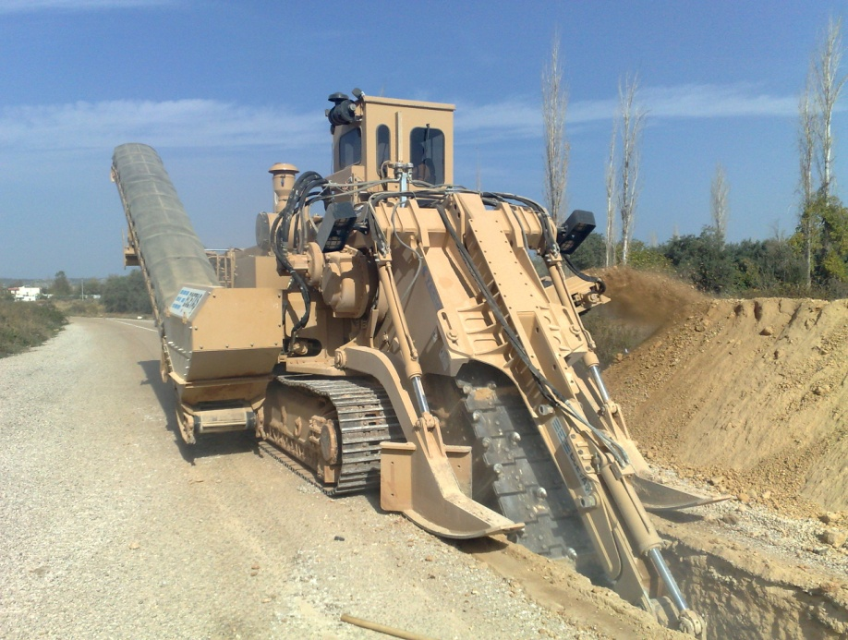
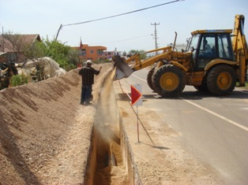

Slide 8
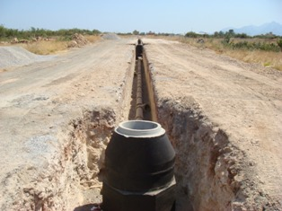
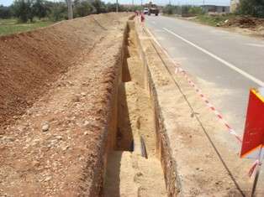
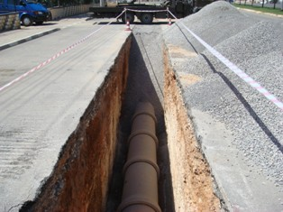

Slide 9
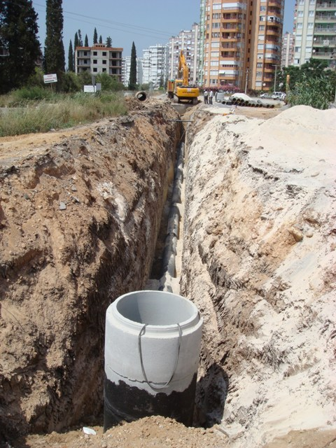
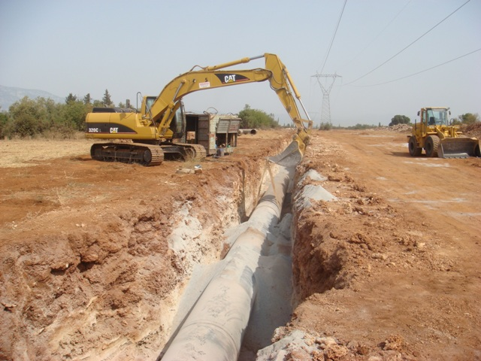
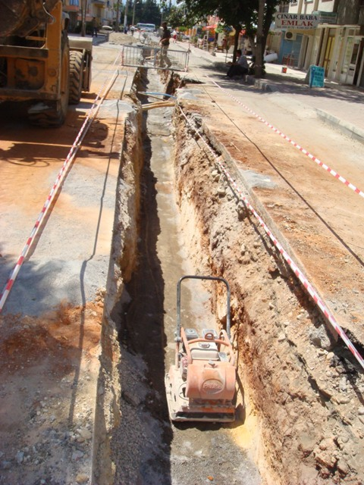
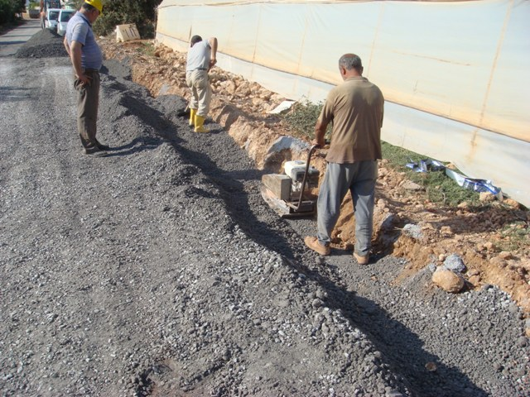

Slide 10
PROFİL NİVELMANI
Boyuna Profil Nivelmanı
Boyuna profil nivelmanında ilk iş, arazide profili çıkarılacak güzergah ekseninin kazıklar çakılarak işaretlenmesi ve bu kazıklar arasındaki yatay mesafelerin ölçülmesidir. Buna istasyonlama ya da piketaj denir.
Güzergah belirlendikten sonra, arazi topografyasına bağlı olarak 25 m, 50 m veya 100 m. aralıkla istasyonlara bölünür. Genelde hektometre olarak işaretlenir. Örneğin 100 metre 1+00 şeklinde gösterilir. Eğer hat üzerinde eğimde bir kırılma varsa bu noktaya da bir istasyon (9+16) eklenir. Bu bize 9+16 nolu istasyonun, 9+00 istasyonundan 16 m ilerde olduğunu göstermektedir. Yani 9+16 nın anlamı, başlangıçtan itibaren 916. ncı metredeki istasyon demektir. Boyuna profil nivelmanında geri, ara ve ileri okumalar yapılır. Bu okumalar nivelman cetveline kaydedilir.

Slide 11
BOYUNA PROFİL NİVELMANI
2+18
2+41
1+92
0+71
1+15
1+36
0+14
0+38
0+09
2+50
2+00
1+00
1+50
0+50
0+00
H₀₊₀₀=850.000 m.
I
II
III
IV
V

Slide 12
854.052
853.333
853.494
852.836
851.875
850.000 m
Deniz seviyesi

Slide 13
BOYUNA PROFİL NİVELMANI
Alet Durağı | Gözleme Noktalar | Mira Okumaları |  |  | Yükseklikler |  | Not
 |  | Geri | Ara | İleri | Gözleme Ekseni | Noktalar
I | 0+00 0+09 0+14 0+38 0+50 | 1.875 | 1.46 1.58 0.72 | 0.252 |  |  | 0+00 noktası 850.000 m dir.
II | 0+50 0+71 1+00 | 1.213 | 1.23 | 1.954
III | 1+00 1+15 1+36 1+50 | 2.451 | 2.32 1.45 | 0.867
IV | 1+50 1+92 2+00 | 1.586 | 2.12 | 2.082
V | 2+00 2+18 2+41 2+50 | 1.524 | 1.33 1.45 | 1.516 |  |  | 2+50 noktasının yüksekliği 851.968 m dir.
Toplam
Topla

Slide 14
PROFİL NİVELMANI
Gözleme ekseni
yüksekliği
850.000 + 1.875 = 851.875 m
1.875 m
0+00
850.000 m
I
Deniz seviyesi

Slide 15
BOYUNA PROFİL NİVELMANI
Alet Durağı | Gözleme Noktalar | Mira Okumaları |  |  | Yükseklikler |  | Not
 |  | Geri | Ara | İleri | Gözleme Ekseni | Noktalar
I | 0+00 0+09 0+14 0+38 0+50 | 1.875 | 1.46 1.58 0.72 | 0.252 | 851.875 |  | 0+00 noktası 850.000 m dir.
II | 0+50 0+71 1+00 | 1.213 | 1.23 | 1.954
III | 1+00 1+15 1+36 1+50 | 2.451 | 2.32 1.45 | 0.867
IV | 1+50 1+92 2+00 | 1.586 | 2.12 | 2.082
V | 2+00 2+18 2+41 2+50 | 1.524 | 1.33 1.45 | 1.516 |  |  | 2+50 noktasının yüksekliği 851.968 m dir.
Toplam
Çıkar

Slide 16
BOYUNA PROFİL NİVELMANI
Alet Durağı | Gözleme Noktalar | Mira Okumaları |  |  | Yükseklikler |  | Not
 |  | Geri | Ara | İleri | Gözleme Ekseni | Noktalar
I | 0+00 0+09 0+14 0+38 0+50 | 1.875 | 1.46 1.58 0.72 | 0.252 | 851.875 | 850.42 850.30 851.16 851.623 | 0+00 noktası 850.000 m dir.
II | 0+50 0+71 1+00 | 1.213 | 1.23 | 1.954
III | 1+00 1+15 1+36 1+50 | 2.451 | 2.32 1.45 | 0.867
IV | 1+50 1+92 2+00 | 1.586 | 2.12 | 2.082
V | 2+00 2+18 2+41 2+50 | 1.524 | 1.33 1.45 | 1.516 |  |  | 2+50 noktasının yüksekliği 851.968 m dir.
Toplam
Topla

Slide 17
BOYUNA PROFİL NİVELMANI
Alet Durağı | Gözleme Noktalar | Mira Okumaları |  |  | Yükseklikler |  | Not
 |  | Geri | Ara | İleri | Gözleme Ekseni | Noktalar
I | 0+00 0+09 0+14 0+38 0+50 | 1.875 | 1.46 1.58 0.72 | 0.252 | 851.875 | 850.42 850.30 851.16 851.623 | 0+00 noktası 850.000 m dir.
II | 0+50 0+71 1+00 | 1.213 | 1.23 | 1.954 | 852.836
III | 1+00 1+15 1+36 1+50 | 2.451 | 2.32 1.45 | 0.867
IV | 1+50 1+92 2+00 | 1.586 | 2.12 | 2.082
V | 2+00 2+18 2+41 2+50 | 1.524 | 1.33 1.45 | 1.516 |  |  | 2+50 noktasının yüksekliği 851.968 m dir.
Toplam
Çıkar

Slide 18
BOYUNA PROFİL NİVELMANI
Alet Durağı | Gözleme Noktalar | Mira Okumaları |  |  | Yükseklikler |  | Not
 |  | Geri | Ara | İleri | Gözleme Ekseni | Noktalar
I | 0+00 0+09 0+14 0+38 0+50 | 1.875 | 1.46 1.58 0.72 | 0.252 | 851.875 | 850.42 850.30 851.16 851.623 | 0+00 noktası 850.000 m dir.
II | 0+50 0+71 1+00 | 1.213 | 1.23 | 1.954 | 852.836 | 851.61 850.882
III | 1+00 1+15 1+36 1+50 | 2.451 | 2.32 1.45 | 0.867
IV | 1+50 1+92 2+00 | 1.586 | 2.12 | 2.082
V | 2+00 2+18 2+41 2+50 | 1.524 | 1.33 1.45 | 1.516 |  |  | 2+50 noktasının yüksekliği 851.968 m dir.
Toplam
Topla

Slide 19
BOYUNA PROFİL NİVELMANI
Alet Durağı | Gözleme Noktalar | Mira Okumaları |  |  | Yükseklikler |  | Not
 |  | Geri | Ara | İleri | Gözleme Ekseni | Noktalar
I | 0+00 0+09 0+14 0+38 0+50 | 1.875 | 1.46 1.58 0.72 | 0.252 | 851.875 | 850.42 850.30 851.16 851.623 | 0+00 noktası 850.000 m dir.
II | 0+50 0+71 1+00 | 1.213 | 1.23 | 1.954 | 852.836 | 851.61 850.882
III | 1+00 1+15 1+36 1+50 | 2.451 | 2.32 1.45 | 0.867 | 853.333
IV | 1+50 1+92 2+00 | 1.586 | 2.12 | 2.082
V | 2+00 2+18 2+41 2+50 | 1.524 | 1.33 1.45 | 1.516 |  |  | 2+50 noktasının yüksekliği 851.968 m dir.
Toplam
Çıkar

Slide 20
BOYUNA PROFİL NİVELMANI
Alet Durağı | Gözleme Noktalar | Mira Okumaları |  |  | Yükseklikler |  | Not
 |  | Geri | Ara | İleri | Gözleme Ekseni | Noktalar
I | 0+00 0+09 0+14 0+38 0+50 | 1.875 | 1.46 1.58 0.72 | 0.252 | 851.875 | 850.42 850.30 851.16 851.623 | 0+00 noktası 850.000 m dir.
II | 0+50 0+71 1+00 | 1.213 | 1.23 | 1.954 | 852.836 | 851.61 850.882
III | 1+00 1+15 1+36 1+50 | 2.451 | 2.32 1.45 | 0.867 | 853.333 | 851.01 851.88 852.466
IV | 1+50 1+92 2+00 | 1.586 | 2.12 | 2.082
V | 2+00 2+18 2+41 2+50 | 1.524 | 1.33 1.45 | 1.516 |  |  | 2+50 noktasının yüksekliği 851.968 m dir.
Toplam
Topla

Slide 21
BOYUNA PROFİL NİVELMANI
Alet Durağı | Gözleme Noktalar | Mira Okumaları |  |  | Yükseklikler |  | Not
 |  | Geri | Ara | İleri | Gözleme Ekseni | Noktalar
I | 0+00 0+09 0+14 0+38 0+50 | 1.875 | 1.46 1.58 0.72 | 0.252 | 851.875 | 850.42 850.30 851.16 851.623 | 0+00 noktası 850.000 m dir.
II | 0+50 0+71 1+00 | 1.213 | 1.23 | 1.954 | 852.836 | 851.61 850.882
III | 1+00 1+15 1+36 1+50 | 2.451 | 2.32 1.45 | 0.867 | 853.333 | 851.01 851.88 852.466
IV | 1+50 1+92 2+00 | 1.586 | 2.12 | 2.082 | 854.052
V | 2+00 2+18 2+41 2+50 | 1.524 | 1.33 1.45 | 1.516 |  |  | 2+50 noktasının yüksekliği 851.968 m dir.
Toplam
Çıkar

Slide 22
BOYUNA PROFİL NİVELMANI
Alet Durağı | Gözleme Noktalar | Mira Okumaları |  |  | Yükseklikler |  | Not
 |  | Geri | Ara | İleri | Gözleme Ekseni | Noktalar
I | 0+00 0+09 0+14 0+38 0+50 | 1.875 | 1.46 1.58 0.72 | 0.252 | 851.875 | 850.42 850.30 851.16 851.623 | 0+00 noktası 850.000 m dir.
II | 0+50 0+71 1+00 | 1.213 | 1.23 | 1.954 | 852.836 | 851.61 850.882
III | 1+00 1+15 1+36 1+50 | 2.451 | 2.32 1.45 | 0.867 | 853.333 | 851.01 851.88 852.466
IV | 1+50 1+92 2+00 | 1.586 | 2.12 | 2.082 | 854.052 | 851.93 851.970
V | 2+00 2+18 2+41 2+50 | 1.524 | 1.33 1.45 | 1.516 |  |  | 2+50 noktasının yüksekliği 851.968 m dir.
Toplam
Topla

Slide 23
BOYUNA PROFİL NİVELMANI
Alet Durağı | Gözleme Noktalar | Mira Okumaları |  |  | Yükseklikler |  | Not
 |  | Geri | Ara | İleri | Gözleme Ekseni | Noktalar
I | 0+00 0+09 0+14 0+38 0+50 | 1.875 | 1.46 1.58 0.72 | 0.252 | 851.875 | 850.42 850.30 851.16 851.623 | 0+00 noktası 850.000 m dir.
II | 0+50 0+71 1+00 | 1.213 | 1.23 | 1.954 | 852.836 | 851.61 850.882
III | 1+00 1+15 1+36 1+50 | 2.451 | 2.32 1.45 | 0.867 | 853.333 | 851.01 851.88 852.466
IV | 1+50 1+92 2+00 | 1.586 | 2.12 | 2.082 | 854.052 | 851.93 851.970
V | 2+00 2+18 2+41 2+50 | 1.524 | 1.33 1.45 | 1.516 | 853.494 |  | 2+50 noktasının yüksekliği 851.968 m dir.
Toplam
Çıkar

Slide 24
BOYUNA PROFİL NİVELMANI
Alet Durağı | Gözleme Noktalar | Mira Okumaları |  |  | Yükseklikler |  | Not
 |  | Geri | Ara | İleri | Gözleme Ekseni | Noktalar
I | 0+00 0+09 0+14 0+38 0+50 | 1.875 | 1.46 1.58 0.72 | 0.252 | 851.875 | 850.42 850.30 851.16 851.623 | 0+00 noktası 850.000 m dir.
II | 0+50 0+71 1+00 | 1.213 | 1.23 | 1.954 | 852.836 | 851.61 850.882
III | 1+00 1+15 1+36 1+50 | 2.451 | 2.32 1.45 | 0.867 | 853.333 | 851.01 851.88 852.466
IV | 1+50 1+92 2+00 | 1.586 | 2.12 | 2.082 | 854.052 | 851.93 851.970
V | 2+00 2+18 2+41 2+50 | 1.524 | 1.33 1.45 | 1.516 | 853.494 | 852.16 852.04 851.978 | 2+50 noktasının yüksekliği 851.968 m dir.
Toplam

Slide 25
BOYUNA PROFİL NİVELMANI
Alet Durağı | Gözleme Noktalar | Mira Okumaları |  |  | Yükseklikler |  | Not
 |  | Geri | Ara | İleri | Gözleme Ekseni | Noktalar
I | 0+00 0+09 0+14 0+38 0+50 | 1.875 | 1.46 1.58 0.72 | 0.252 | 851.875 | 850.42 850.30 851.16 851.623 | 0+00 noktası 850.000 m dir.
II | 0+50 0+71 1+00 | 1.213 | 1.23 | 1.954 | 852.836 | 851.61 850.882
III | 1+00 1+15 1+36 1+50 | 2.451 | 2.32 1.45 | 0.867 | 853.333 | 851.01 851.88 852.466
IV | 1+50 1+92 2+00 | 1.586 | 2.12 | 2.082 | 854.052 | 851.93 851.970
V | 2+00 2+18 2+41 2+50 | 1.524 | 1.33 1.45 | 1.516 | 853.494 | 852.16 852.04 851.978 | 2+50 noktasının yüksekliği 851.968 m dir.
Toplam | 8.649 6.671 851.978 - 850.000=1.978 Fark Fark 1.978 Hesaplamalar doğrudur.

Slide 26
BOYUNA PROFİL NİVELMANI
Alet Durağı | Gözleme Noktalar | Mira Okumaları |  |  | Yükseklikler |  | Not
 |  | Geri | Ara | İleri | Gözleme Ekseni | Noktalar
I | 0+00 0+09 0+14 0+38 0+50 | 1.875 | 1.46 1.58 0.72 | 0.252 | 851.875 | 850.42 850.30 851.16 851.623 | 0+00 noktası 850.000 m dir.
II | 0+50 0+71 1+00 | 1.213 | 1.23 | 1.954 | 852.836 | 851.61 850.882
III | 1+00 1+15 1+36 1+50 | 2.451 | 2.32 1.45 | 0.867 | 853.333 | 851.01 851.88 852.466
IV | 1+50 1+92 2+00 | 1.586 | 2.12 | 2.082 | 854.052 | 851.93 851.970
V | 2+00 2+18 2+41 2+50 | 1.524 | 1.33 1.45 | 1.516 | 853.494 | 852.16 852.04 851.978 | 2+50 noktasının yüksekliği 851.968 m dir.
Toplam | Arazideki işlemin kontrolü Yapılan hata =851.978 – 851.968 = 0.010 m=10 mm

Slide 27
BOYUNA PROFİL NİVELMANI
Alet Durağı | Gözleme Noktalar | Mira Okumaları |  |  | Yükseklikler |  | Not
 |  | Geri | Ara | İleri | Gözleme Ekseni | Noktalar
I | 0+00 0+09 0+14 0+38 0+50 | 1.875 | 1.46 1.58 0.72 | 0.252 | 851.875 | 850.42 850.30 851.16 851.623 | 0+00 noktası 850.000 m dir.
II | 0+50 0+71 1+00 | 1.213 | 1.23 | 1.954 | 852.836 | 851.61 850.882
III | 1+00 1+15 1+36 1+50 | 2.451 | 2.32 1.45 | 0.867 | 853.333 | 851.01 851.88 852.466
IV | 1+50 1+92 2+00 | 1.586 | 2.12 | 2.082 | 854.052 | 851.93 851.970
V | 2+00 2+18 2+41 2+50 | 1.524 | 1.33 1.45 | 1.516 | 853.494 | 852.16 852.04 851.978 | 2+50 noktasının yüksekliği 851.968 m dir.
Toplam | Yapılan hata =851.978 – 851.968 = 0.010 m=10 mm İzin verilen hata sınırı= 9√n =9√2.5=14.2 mm 14.2 mm>10 mm işlem geçerlidir.

Slide 28
BOYUNA PROFİL NİVELMANI
Alet Durağı | Gözleme Noktalar | Mira Okumaları |  |  | Yükseklikler |  | Not
 |  | Geri | Ara | İleri | Gözleme Ekseni | Noktalar
I | 0+00 0+09 0+14 0+38 0+50 | 1.875 | 1.46 1.58 0.72 | 0.252 | 851.875 | 850.42 850.30 851.16 851.623 | 0+00 noktası 850.000 m dir.
II | 0+50 0+71 1+00 | 1.213 | 1.23 | 1.954 | 852.836 | 851.61 850.882
III | 1+00 1+15 1+36 1+50 | 2.451 | 2.32 1.45 | 0.867 | 853.333 | 851.01 851.88 852.466
IV | 1+50 1+92 2+00 | 1.586 | 2.12 | 2.082 | 854.052 | 851.93 851.970
V | 2+00 2+18 2+41 2+50 | 1.524 | 1.33 1.45 | 1.516 | 853.494 | 852.16 852.04 851.978 | 2+50 noktasının yüksekliği 851.968 m dir.
Toplam | Yapılan 10 mm hata dağıtılır.
-1
+1
-1
+1
-1
+1
-1
+1
-1
+1

Slide 29
